Slide 1
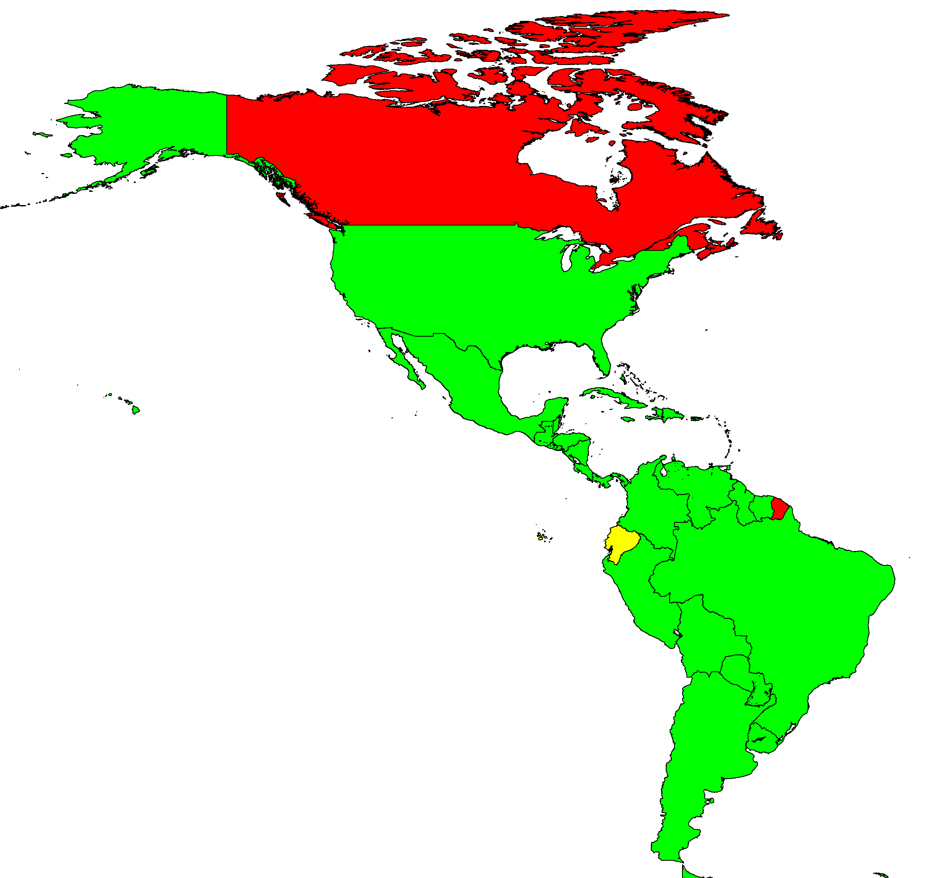
Tasa de casos confirmados de sarampión por 100.000 habitantes,
las Américas, 2011
Tasa por 100.000 habitantes
<1
1
≥2
Número total de casos de sarampión confirmados = 346
Fuente: MESS, ISIS y reportes de países a OPS/OMS

